Slide 1
Rapport :
Net Monitoring & Automatisation
Montoro Stéphane • 18/03/2024

Slide 2
Vue d'ensemble
Objectif
Mettre en place une solution d’automatisation et de supervision d’un parc informatique
Machines concernées
Ansible (debian)
Linux (debian)
Windows Server 2019
Centreon Central (Red Hat)
OPNSense

Slide 3
L’automatisation avec Ansible

Slide 4
Vue global des tâches Ansible
Installation et configuration du service SNMP pour une machine Linux et une machine Windows.
Automatiser l’ajout des machines Windows et Linux dans la supervision Centreon.
Automatisation de la gestion des mots de passe.

Slide 5
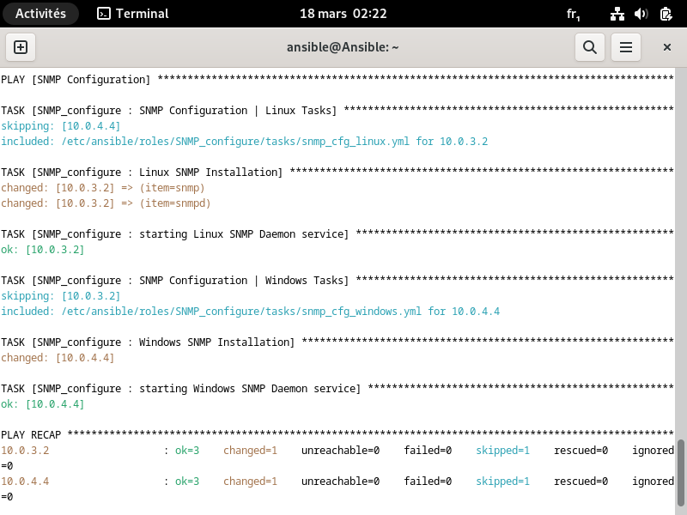
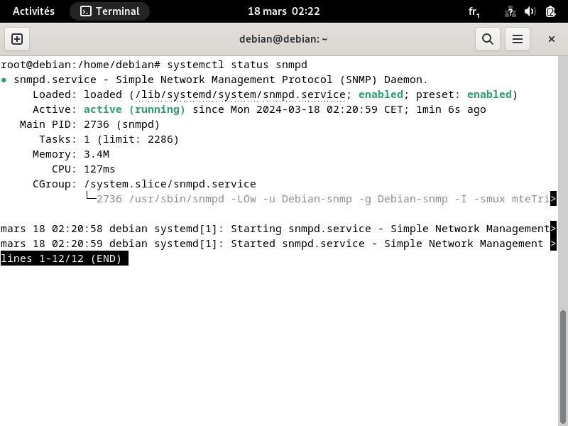
Installation et configuration SNMP

Slide 6
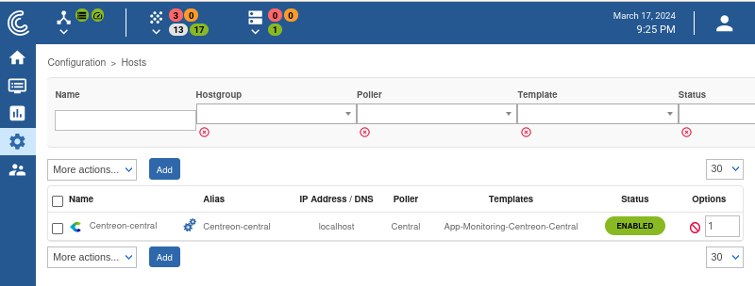
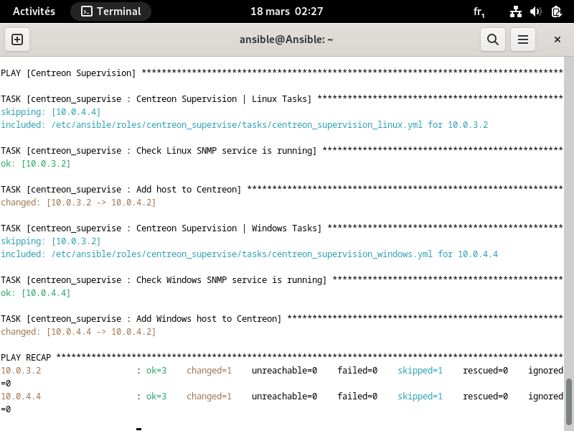
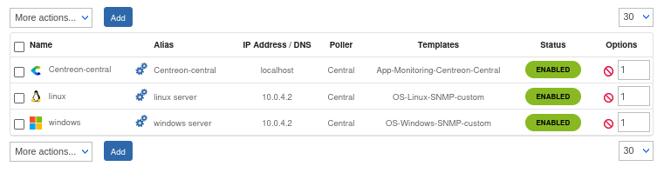
Ajout de machines sur Centreon

Slide 7
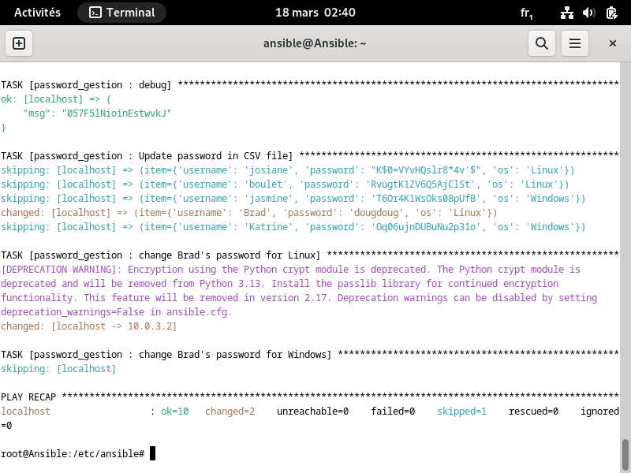
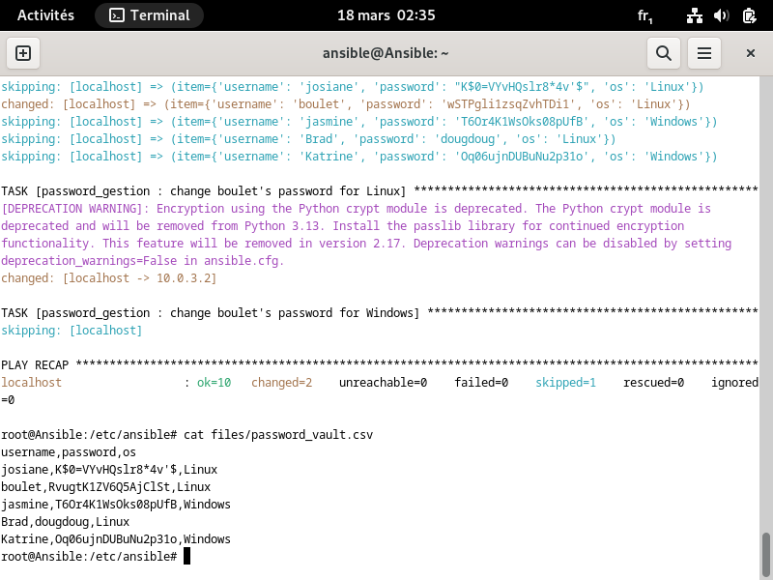
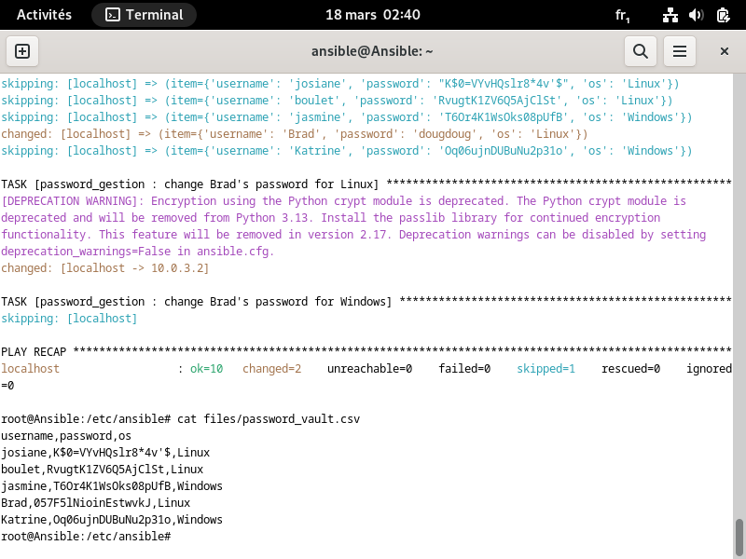
Automatisation gestion des mots de passe

Slide 8
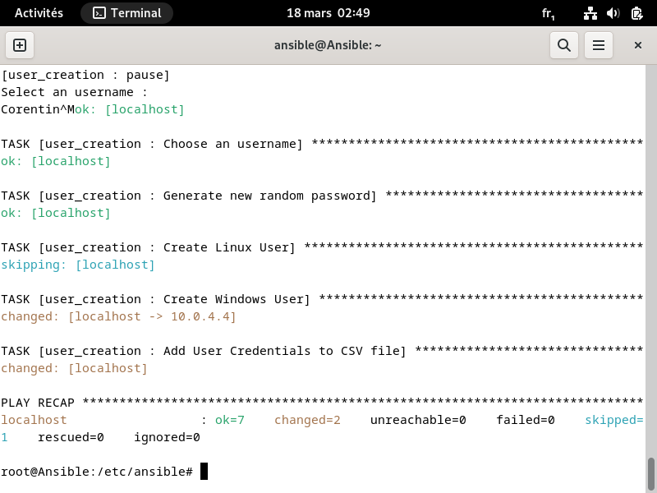
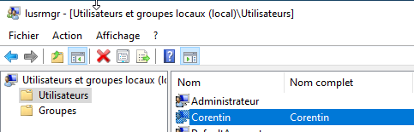
Action ajoutée
Création d’utilisateur Windows/Linux
La création d’utilisateur sur des machines Windows/Linux à été implémenté.

Slide 9
Axes d’amélioration
Augmenter la sécurité du fichier contenant les mots de passe avec ansible-vault
Ajouter l’automatisation de la suppression/édition d’utilisateurs
Mise à jour de certains modules

Slide 10
Merci

